Slide 1
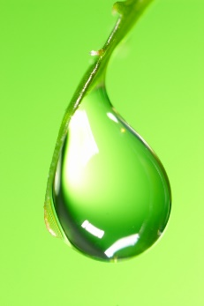
Hidrocele
Miguel Ángel Fernández-Cuesta Valcarce. Pediatra
www.familiaysalud.es

Slide 2
¿Qué es y cómo se nota?
El hidrocele es una acumulación de líquido dentro del escroto, que es la bolsa de piel que contiene los testículos.
Se suele ver como una hinchazón del escroto (como un globo de agua). No suele doler
Muchas veces se aprecia desde el nacimiento y otras aparece más tarde
www.familiaysalud.es

Slide 3
¿Cómo se trata?
Los hidroceles que aparecen desde el nacimiento se suelen curar solos. Cuando no han resuelto al año o año y medio hay que operarlos
Los hidroceles que salen después, en el niño mayor o joven, no suelen curar por sí solos, pero no suelen ser peligrosos y sólo se tratan cuando causan molestia, infección o alteración estética, mediante una operación sencilla.
www.familiaysalud.es

